Slide 1
テーマ⑦ 多様な働き方
概 略
様々な働き方について触れ、それぞれの働き方について、どのように労働関係法令が関係してくるのかを説明。
アウトライン
解説スライド
ケーススタディ・スライド
データ・スライド
★★★…「労働法」等に関連する絶対知っておくべき重要なスライド
★★……知っておくとさらに良いデータや「労働法」等の補足的なスライド
★………データやクイズ、その他参考となる「労働法」等のスライド
日本の労働市場の現状と課題 PPT7-3
年齢別の「働く目的」の意識調査
年齢別「どのような仕事が理想的だと思うか」意識調査
日本の労働市場の課題
現役世代の人数の推移
ワーク・ライフ・バランス(WLB)
多様化に向かう働き方を考える
正社員と非正規雇用労働者との間の不合理な待遇差の禁止 PPT7-10
非正規雇用労働者
「正社員、非正規雇用労働者の人数推移」の調査
非正規雇用労働者への支援

Slide 2
アウトライン
解説スライド
ケーススタディ・スライド
データ・スライド
長時間労働の解消 PPT7-16
長時間労働
長時間の労働の解消 －長時間労働の解消課題－
時間外・休日労働時間と健康障害リスクの関係
「週50時間以上働いている雇用者割合(国際比較)」
「月末１週間の就業時間が60時間以上の就業者の割合（週間就業時間40時間以上の就業者に占める割合）」
長時間の労働の解消 －長時間労働と「労働基準法」－
なぜ法律で決まっている時間を超えて残業できるの？
時間外労働の上限規制
週60時間以上の雇用者比率の抑制
年次有給休暇の取得促進
働き方・暮らし方の希望と現実
「女性活躍推進」「男女共同参画」 PPT7-30
育児への対応
妊娠・出産・育児等に関する制度
「女性活躍推進」「男女共同参画」－多様な働き方による「女性活躍」―
「年齢階級別女性労働力率」 国際比較
育児をしている女性の就業希望
えるぼしマーク・くるみんマーク
「女性活躍推進」「男女共同参画」－男性も育児「育児休業取得」―
6歳未満の子供を持つ夫の家事・育児関連時間
「育児・介護休業法」活用と多様な働き方 仕事と育児の両立
介護への対応
「育児・介護休業法」活用と多様な働き方 仕事と介護の両立～介護離職を防ぐ～
多様な働き方支援と、テレワーク
テレワークを導入した企業の効果と好事例
【本資料のスライド番号表記例】
[PPT7-3とは「パワーポイント資料テーマ⑦(多様な働き方)3枚目のスライド」の意]

Slide 3
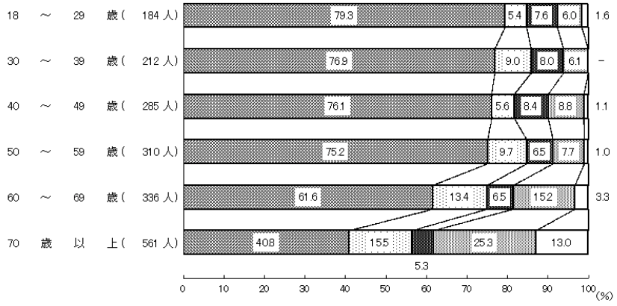
▶ PPT7-3
★★
年齢別の『働く目的』の意識調査
働く目的は何か
自分の才能や
能力を発揮する
ために働く
お金を得る
ために働く
生きがいをみつけるために働く
社会の一員として、
務めを果たすために
働く
無回答
出典：内閣府｢令和4年度 国民生活に関する世論調査｣に基づき作成
https://survey.gov-online.go.jp/r04/r04-life/2.html

Slide 4
▶ PPT7-4
★★
年齢別『どのような仕事が理想的だと思うか』意識調査
(％)
収入が安定している仕事
自分にとって楽しい仕事
私生活とバランスがとれる仕事
健康を損なう心配がない仕事
自分の専門知識や能力がいかせる仕事
失業の心配がない仕事
世の中のためになる仕事
高い収入が得られる仕事
出典：内閣府『令和4年度 国民生活に関する世論調査』表25-１に基づき作成
https://survey.gov-online.go.jp/r04/r04-life/2.html#midashi25

Slide 5
▶ PPT7-5
★★
日本の労働市場の課題
日本では、今後も少子化･高齢化が進み働く人の減少「生産年齢人口の減少」
という構造的課題があります。

Slide 6
▶ PPT7-6
★★
現役世代の人数の推移(1人の高齢者を支える現役世代の人数の推移)
(万人)
実績値
推計値
12,557
12,693
12,777
12,806
総人口
12,105
12,361
12,709
12,615
12,495
11,706
1752
1595
12,336
12,012
11,194
1847
1680
1503
1450
1363
11,664
10,467
2001
12401
11,284
2249
1169
10,880
10,469
9,921
2603
1142
10,051
9,430
2751
1103
1041
9,615
9,008
2722
7509
966
9,159
8.411
2515
7735
893
836
8,700
8103
7421
797
2553
高齢化率
(65歳以上人口割合)
8409
2843
7310
3012
8622
7076
2979
8716
6722
8590
6213
7883
8251
5832
5307
5078
6744
7581
65歳以上人口を15〜64歳人口で支える割合
5540
4809
7212
4535
6047
1687
(13.5％)
1435
1701
1455
1299
1207
5017
5517
1752
1742
1498
1535
1668
1197
1187
1407
1517
2479
1301
1936
(15.5％)
2155
2238
2227
2433
2316
2180
892
1109
1860
2261
2277
2437
516
602
699
776
900
1407
309
338
376
434
717
1160
1627
(年)
資料：棒グラフと実線の高齢化率については、2020年までは総務省「国勢調査」(2015年及び2020年は不詳補完値による｡)、2021年は総務省｢人口推計｣(令和3年10月1日現在(令和2年国勢調査を基準とする推計値))、2025年以降は国立社会保障・人口問題研究所｢日本の将来推計人口(平成29年推計)｣の出生中位・死亡中位仮定による推計結果。
出典：内閣府『令和5年版 高齢社会白書』https://www8.cao.go.jp/kourei/whitepaper/w-2023/gaiyou/pdf/1s1s.pdf

Slide 7
▶ PPT7-7
★★
ワーク・ライフ・バランス(WLB)
仕事と生活の調和 !!
｢仕事専念型｣であった時代には、ワーク・ライフ・バランスの実現を求める声はありませんでした。
しかし、働く女性や共稼ぎ世帯の増加、働く人や、夫婦のあり方が変化し、仕事以外にも「やりたいこと、やらなければならない事がある」層が増えてきました。
働く人も、企業も、より豊かな「仕事と生活の調和｣を目指す取組が近年の傾向です。

Slide 8
▶ PPT7-8
★★
ワーク・ライフ・バランス(WLB)
いい仕事しよう !! いい人生しよう !!
(仕事と生活の調和)
仕事と生活の軸足の置き方は、働く人によって、またライフステージ(青年期･子育て中･中高年期)によって違います。
個々人にとって望ましいワーク・ライフ・バランス
のあり方は多様です。
「ライフ」の内容も、家庭生活だけでなく、地域活動、学習、ボランティア、趣味、など様様なものがあります。
〈柔軟な働き方、多様な働き方のバリエーションが必要〉

Slide 9
▶ PPT7-9
★★★
多様化に向かう働き方を考える
① 正社員と非正規雇用労働者との間の不合理な待遇差の禁止
② 長時間の労働の解消
③ ｢女性活躍推進｣ ｢男女共同参画｣
④ 障害者
⑤ 外国人
⑥ 高齢者等の働き方
上記①～⑥までの、働き方のうち、①～③の課題を本テーマで取り上げます。
④～⑥は、テーマ(8)｢働き続けやすさとは｣を、ご参照ください。

Slide 10
▶ PPT7-10
★
ケーススタディ 非正規雇用労働者
R君の妻の職場には、パートタイム労働者、契約社員、派遣社員の人も多く、パートタイム労働者や契約社員の中には正社員並みに働く意欲と能力を持った人も多いようです。
「労働契約法」や、「パートタイム・有期雇用労働法」を勉強しましょう。
1) 労働契約法(PPT7-14参照)
2) パートタイム・有期雇用労働法(PPT7-15参照)
同一企業内において、正社員と非正規労働者との間で、基本給や賞与などあらゆる待遇差について不合理な待遇差を設けることが禁止されています。
詳しくは→厚生労働省『同一労働同一賃金特集ページ』
https://www.mhlw.go.jp/stf/seisakunitsuite/bunya/0000144972.html

Slide 11
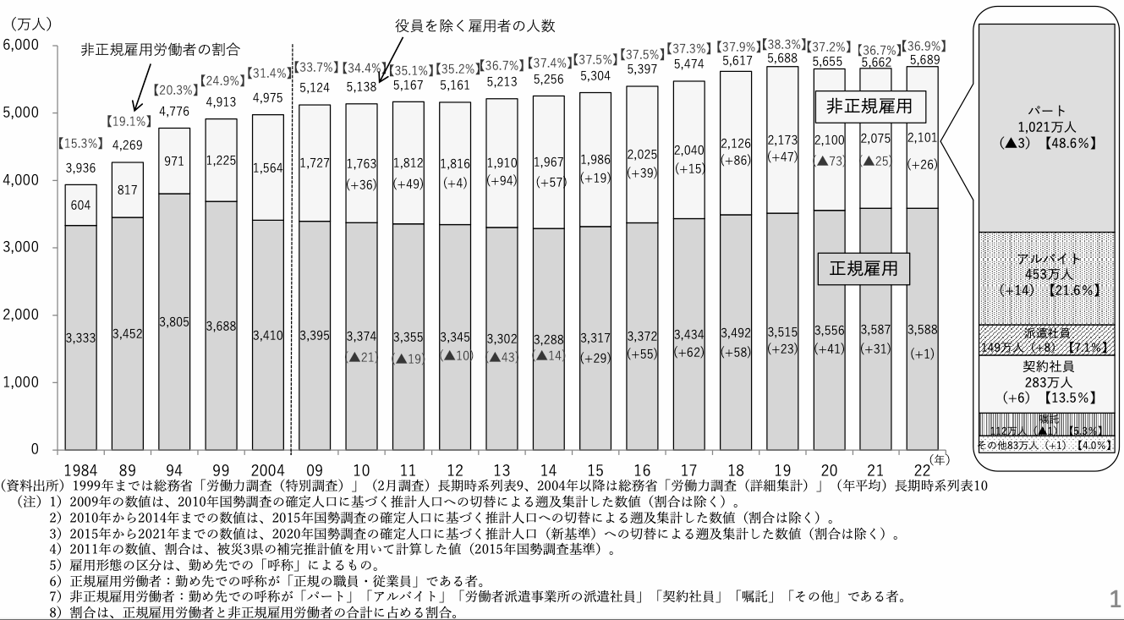
▶ PPT7-11
★★
『正社員、非正規雇用労働者の人数推移』の調査
非正規雇用労働者の内訳は、パート48.6％、アルバイト21.6％、契約社員13.5％、派遣社員7.1％
(資料出所)1999年までは総務省「労働力調査(特別調査)」(2月調査)長期時系列表9、2004年以降は総務省「労働力調査(詳細集計)」(年平均)長期時系列表10
（注)1)2009年の数値は、2010年国勢調査の確定人口に基づく推計人口への切替による遡及集計した数値(割合は除く)。
2)2010年から2014年までの数値は、2015年国勢調査の確定人口に基づく推計人口への切替による遡及集計した数値(割合は除く)。
3)2015年から2021年までの数値は、2020年国勢調査の確定人口に基づく推計人口(新基準)への切替による遡及集計した数値(割合は除く)。
4)2011年の数値、割合は、被災3県の補完推計値を用いて計算した値(2015年国勢調査基準)。
5)雇用形態の区分は、勤め先での「呼称」によるもの。
6)正規雇用労働者:勤め先での呼称が「正規の職員・従業員」である者。
7)非正規雇用労働者:勤め先での呼称が「パート」「アルバイト」「労働者派遣事業所の派遣社員」「契約社員」「嘱託」「その他」である者。
8)割合は、正規雇用労働者と非正規雇用労働者の合計に占める割合。

Slide 12
▶ PPT7-12
★★★
非正規雇用労働者への支援 ①
政府の取組について
非正規雇用労働者については、正社員と比べ、雇用が不安定、賃金が低い、能力開発の機会が少ないといった課題があります。
非正規雇用労働者の希望や意欲・能力に応じた正社員への転換・待遇改善を強力に押し進めていくことが重要です。その結果、雇用の質が高まり、生産性の向上が期待できるため、これからの日本の経済成長にとって、これは不可欠です。
平成27年9月、厚生労働省は、厚生労働大臣を本部長とする「正社員転換・待遇改善実現本部」を設置し、非正規雇用労働者の正社員転換・待遇改善を強力に推進してきました。
詳しくは→厚生労働省「正社員転換・待遇改善実現プラン」
https://www.mhlw.go.jp/content/11601000/000473152.pdf

Slide 13
▶ PPT7-13
★★★
非正規雇用労働者への支援 ②
政府の取組具体的項目について
(1) 正社員転換等について
① 不本意非正規雇用労働者の正社員転換等
② 対象者別の正社員転換等
ア 若者等に係る取組
イ 派遣労働者に係る取組
ウ 有期雇用労働者に係る取組
エ 短時間労働者に係る取組
オ 地域における正社員転換等の取組
注) 本プランに掲げている非正規雇用対策の推進に当たっては、特に、不本意ながらも非正規雇用労働者として働く方（以下「不本意非正規雇用労働者」という。）の正社員転換を進めること及び非正規労働者の希望や意欲・能力に応じた雇用形態、待遇の実現が重要としています。
詳しくは→厚生労働省『正社員転換・待遇改善実現プラン』
https://www.mhlw.go.jp/content/11601000/000473152.pdf

Slide 14
▶ PPT7-14
★★★
正規・非正規の処遇差など ③
非正規雇用労働者への支援 ③
労働契約法のポイント
Ⅰ. 無期労働契約への転換
契約が繰り返し更新等されて通算５年を超えたときは、労働者の申出により、期間の定めのない労働契約(無期労働契約)に転換できるルールです。
Ⅱ. ｢雇止め法理｣の法定化
最高裁判例で確立した｢雇止め法理｣が、そのままの内容で法律に規定されました。一定の場合には、使用者による雇止めが認められないことになるルールです。
Ⅲ. 不合理な労働条件の禁止
有期雇用労働者と無期契約労動者との間で、期間の定めのあることによる不合理な労働条件の相違を設けることを禁止するルールです。
⇒このルールを定めていた労働契約法第20条の規定は現在、パートタイム・有期
雇用労働法第８条に移行しています。

Slide 15
▶ PPT7-15
★★★
非正規雇用労働者への支援 ④
「パートタイム・有期雇用労働法」とは
パートタイム労働者・有期雇用労働者の能力を一層有効に発揮することができる雇用環境を整備するため、パートタイム労働者・有期雇用労働者の適正な労働条件の確保、雇用管理の改善、正社員との均等・均衡待遇の確保、正社員への転換の推進等を図る法律です。
パートタイム・有期雇用労働法のポイント
Ⅰ. 不合理な待遇差の禁止
同一企業内において、正社員と非正規雇用労働者との間で、基本給や賞与などのあらゆる待遇について、不合理な待遇差を設けることが禁止されます。ガイドライン(指針)において、どのような待遇差が不合理に当たるかを例示します。
Ⅱ. 労働者に対する待遇に関する説明義務の強化
非正規雇用労働者は、「正社員との待遇差の内容や理由」などについて、事業主に説明を求めることができるようになります。事業主は、非正規雇用労働者から求めがあった場合は、説明をしなければなりません。
Ⅲ. 行政による事業主への助言・指導等や裁判外紛争解決手続き(行政ADR)の整備
都道府県労働局において、無料・非公開の紛争解決手続きを行います。「均衡待遇」
や「待遇差の内容・理由に関する説明」についても、行政ＡＤＲの対象となります。
詳しくは ⇒多様な働き方の実現応援サイト
https://part-tanjikan.mhlw.go.jp/

Slide 16
▶ PPT7-16
★
ケーススタディ 長時間労働
Kさんは、大学を卒業し、あこがれの企画会社に入社して3年目です。仕事にもなれ、クライアントも増え、業務も多忙となってきつつあり残業が恒常化しています。
・ 今は、20歳代で、仕事もまあまあ面白く、楽しみも多いのですが、30歳代になり、結婚し子供もでき今より若干体力も落ちると思うと少し不安です。また、過重労働や、過労死の話題も気になります。
・ 今のうちに、過度な残業の事などを考えてみたいと思っています。どんな法律や制度があるのか勉強中です。

Slide 17
▶ PPT7-17
★
Q
「どんな法律や制度があるか」調べてみましょう
１)
２)
３)
４)

Slide 18
▶ PPT7-18
★★★
長時間の労働の解消
— 長時間労働の解消課題－
長時間労働は、「働く人の健康の確保」だけでなく、仕事と家庭生活との両立を困難にしています。
少子化や、女性のキャリア形成を阻む原因、男性の家庭参加を阻む原因の一つにもなっています。

Slide 19
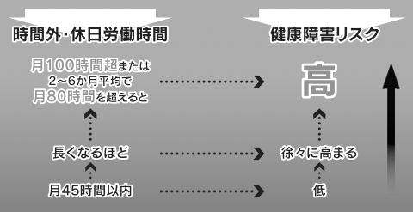
▶ PPT7-19
★★★
時間外・休日労働時間と健康障害リスクの関係
① 上の図は、労災補償に係る脳・心臓疾患の労災認定基準の考え方の基礎となった医学的検討結果を踏まえたものです。
② 業務の過重性は、労働時間のみによって評価されるものではなく、就労態様の諸要因も含めて総合的に評価されます。
③ 「時間外・休日労働時間」とは、休憩時間を除き 1 週間当たり 40 時間を超えて労働させた場合におけるその超えた時間のことです。
④ ２～６か月平均で月 80 時間を超える時間外・休日労働時間とは、過去２か月間、３か月間、４か月間、５か月間､６か月間のいずれか
の月平均で時間外・休日労働時間が 80 時間を超えるという意味です。
出典：厚生労働省『11月は｢過労死等防止啓発月間｣です』
https://www.mhlw.go.jp/stf/newpage_28319.html

Slide 20
▶ PPT7-20
★★
『週49時間以上働いている就業者割合 (国際比較)』
我が国の週49時間以上働いている就業者の割合は、主要国と比較して高い。
■週49時間以上働いている就業者の割合 （男女計）
(％)
出典：労働政策研究・研修機構『データブック国際労働比較2023』第6-3表 https://www.jil.go.jp/kokunai/statistics/databook/2023/documents/Databook2023.pdf

Slide 21
▶ PPT7-21
★★
『月末１週間の就業時間が60時間以上の就業者の割合（週間就業時間40時間以上の就業者に占める割合）』
(％)
男30〜39歳
（性・年齢層別）
全年代の男性
男20〜29歳
男40〜49歳
男60歳以上
12.9％(40~49歳) 12.7%(30~39歳) 12.0%(50~59歳)
11.6%(全年代の男性)
9.3%(60歳以上)
9.1%(20~29歳)
女50〜59歳
女60歳以上
男50〜59歳
7.9％(60歳以上) 5.1%(全年代の女性) 5.0%(50~59歳)
4.9%(20~29歳)
4.8%(40~49歳)
4.7%(30~39歳)
女30〜39歳
女20〜29歳
全年代の女性
女40〜49歳
(資料出所)総務省「労働力調査」(平成23年は岩手県、宮城県及び福島県を除く)をもとに作成
(注)非農林業就業者数について作成したもの。
（平成/令和・年）
大綱に基づく目標数値 ▶︎週労働時間40時間以上の雇用者のうち週労働時間60時間以上の雇用者の割合
を5％以下（令和7年まで）
出典：厚生労働省『令和4年版 過労死等防止対策白書』9ページ
https://www.mhlw.go.jp/content/11200000/001001664.pdf

Slide 22
▶ PPT7-22
★★★
長時間の労働の解消
－長時間労働と ｢労働基準法｣ ①－
□ 働く時間(法定労働時間)のルール
１週間 40時間
1日 ８時間
(労働基準法第32条)
□ 仕事中の休憩のルール
６時間を超える場合 45分_{以上}
8時間を超える場合 1時間_{以上}
(労働基準法第34条)

Slide 23
▶ PPT7-23
★★★
長時間の労働の解消
－長時間労働と ｢労働基準法｣ ②－
□ 休日のルール(法定休日)
１週間 １日
または 4週間 4日
(労働基準法第35条)
□ 有給休暇のルール(年次有給休暇)
① 入社６か月以上勤務
② ８割以上出勤
10日
⇒有給休暇発生
(労働基準法第39条)

Slide 24
▶ PPT7-24
★★★
なぜ法律で決まっている時間を超えて残業できるの？
法律で1日や1週間の働く時間が決まっていますが、業務を遂行する上でやむを得ず法定労働時間・休日を超えて働かなければならない事情が生じることがあります。そのため、我が国では労使間の一定の手続きの上で残業を行うことを認めています。
□ 36協定 (一般に『サブロク協定』と称されます)
・ 法定労働時間を超え、または法定休日に労働をさせるためには、あらかじめ延長
できる時間数や、休日労働させることができる回数について「時間外労働・休日労
働に関する労使協定」を締結しておくことが必要です。(労働基準法第36条)
・ 延長できる時間数は、原則、限度時間(月45時間・年360時間)の範囲内で協定を
結ぶ必要があります。
・ 労使協定で定めた範囲を超える時間外、休日労働は違法です。
・ 法定労働時間を超え、または法定休日に労働させたとき、または深夜に労働させた
ときは、その時間の通常の賃金に加え、割増賃金(残業代)を支払う必要があります。

Slide 25
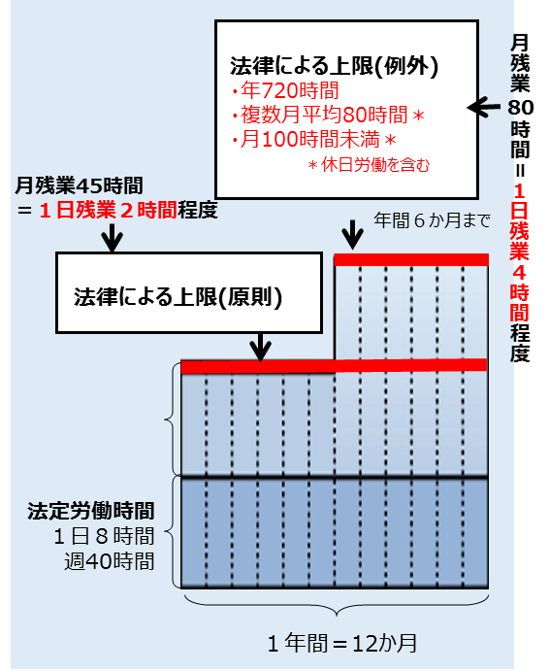
▶ PPT7-25
★★★
Q なぜ１か月45時間までしか時間外労働ができないのに、労災認定では1か月100時間や、２～６か月平均で80時間といった時間外労働の基準が出てくるのですか？
A 確かに、時間外労働の上限時間は定められていますが、この上限時間が適用されない業種や職種の労働者もいますし、そもそも労働時間規制の対象とならない労働者もいます。また、現実的には、36協定を超える違法な長時間労働が生じている場合もあります。したがって、現行のような労災認定基準が設けられています。
法律で残業時間の上限が定められており、これを超える残業はできません。
≪過労死等の労災認定基準による労働時間の目安≫

Slide 26
▶ PPT7-26
★★★
（参考）時間外労働の上限規制
【特別条項とは】
臨時的に限度時間を超えて時間外労働を行わなければならない特別の事情^{(※)}が
予想される場合には、｢特別条項付き36協定｣を締結することにより、限度時間を
超える時間を延長時間とすることができる制度。
(※)特別の事情はできるだけ具体的に定めること、臨時的なもの(一時的または突発的であること。全体として1年の半分を超えないことが見込まれること)が必要です(例えば、予算・決算業務、ボーナス商戦に伴う業務の繁忙、納期のひっ迫、機械のトラブル対応等)。
■「時間外労働の上限規制」に関する注意すべきポイント
時間外労働の上限について、月45時間、年360時間を原則とし、臨時的な特別な
事情があり労使が合意している場合でも、年720時間、単月100時間未満（休日労働
含む）、限度時間（月45時間）を超えて労働させることができる月数は年６か月（６
回）以内）、「2か月平均」「3か月平均」「4か月平均」「5か月平均」「6か月平
均」が全て80時間以内（休日労働含む）を限度に設定する必要があります。

Slide 27
▶ PPT7-27
★★
週60時間以上の雇用者比率の抑制
「過労死等の防止のための対策に関する大綱」（令和３年７月閣議決定）では、2025（令和７）年までに、週労働時間40時間以上の雇用者のうち、週労働時間60時間以上の雇用者の割合を５％以下にすることを目標にしています。
14.0％
12.6％
11.6％
13.3％
9.0％
8.9％
12.1％
10.9％
8.8％
資料出所：総務省「労働力調査」

Slide 28
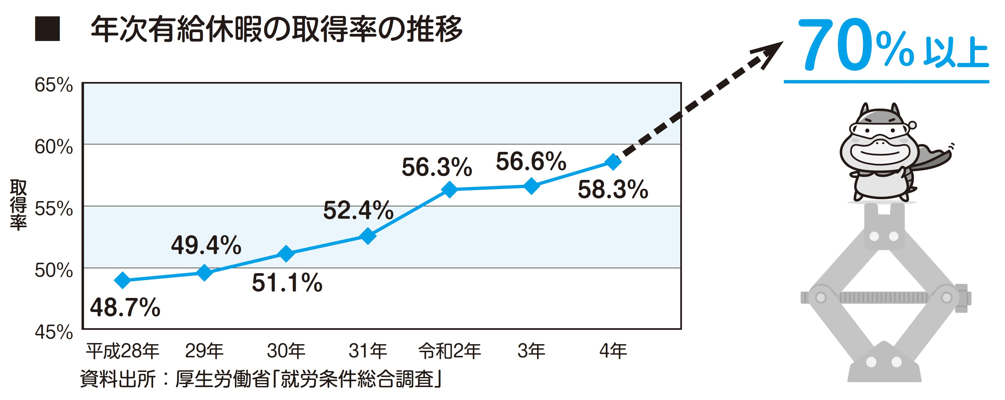
▶ PPT7-28
★★
年次有給休暇の取得促進
「過労死等の防止のための対策に関する大綱」（令和３年７月閣議決定）では、2025（令和７）年までに、年次有給休暇取得率を70％以上にすることを目標にしています。
※2019年4月1日から「改正労働基準法」が施行されています。
全ての企業において、年10日以上の年次有給休暇が付与される労働者に対して、年次有給休暇の日数のうち年５日については、使用者が時季を指定して取得させることが義務付けられました（労働基準法第39条）。

Slide 29
▶ PPT7-29
★★
働き方・暮らし方の希望と現実
出典：内閣府『男女共同参画白書 平成28年版』
https://www.gender.go.jp/about_danjo/whitepaper/h28/zentai/html/zuhyo/zuhyo01-00-14.html

Slide 30
▶ PPT7-30
★
ケーススタディ 育児への対応
大学の先輩Ｒ君(27歳)は、最近あることで悩んでいます。結婚3年目で待望の赤ちゃんが生まれてくる予定です。
…が悩みがあります。
・ 妻が、IT関係の会社に正社員で勤務し、SE職をしています。夫婦ともに、育児をしつつ、今の仕事で働き続けることを希望しています。
・ 続けるためには、どんな働き方があるか、また、法律や制度はどんなものがあるでしょうか…？

Slide 31
▶ PPT7-31
★
Q 1
「どんな働き方があるか」調べてみましょう
１)
２)
３)
４)
５)
６)

Slide 32
▶ PPT7-32
★
Q 2
「どんな法律や制度があるか」調べてみましょう
制 度 | 根 拠 法 | 期間、対象など
産前休業 | 労働基準法第65条第1項 | 出産前6週間 （多胎妊娠の場合は14週間）
軽易業務転換 | 労働基準法第65条第3項 | 妊婦対象
産後休業 | 労働基準法第65条第2項 | 原則産後8週間 （産後6週間経過後に、本人が請求し、医師が支障がないと認めた業務には就業可）
育児休業、 出生時育児休業 （産後パパ育休） | 育児・介護休業法 第５条、第９条の２ | 育休：出産後原則１年 産後パパ育休：出産後８週以内
介護休業 | 育児・介護休業法第11条 | 対象家族１人につき通算93日まで、上限３回
子の看護休暇 介護休暇 | 育児・介護休業法 第16条の２～第16条の７ | １年に５日まで （当該子・対象家族が２人以上の場合は10日まで）
育児短時間勤務制度 | 育児・介護休業法第23条第1項 | 短時間勤務制度は原則6時間とする
母性健康管理措置 | 男女雇用機会均等法第13条 | 妊産婦対象

Slide 33
▶ PPT7-33
★★★
妊娠・出産・育児等に関する制度
妻 (労働基準法、育児・介護休業法、男女雇用機会均等法)
妊娠
出産
育児休業開始
育児休業終了
医師等の指導により 休業が必要とされた日 | 産前休業 ６週間（※１） （労働基準法） | 産後休業 原則８週間（※２） （労働基準法） | 育児休業（※３）１歳まで （一定の場合 最長２歳） （両親ともに取得した場合 １歳２か月までの１年間。 ２か月はパパ（ママ）のプラス分） （育児・介護休業法）
妊婦を対象とした軽易業務転換 （労働基準法） |  | 育児時間（1歳まで1日2回、各々30分まで）（労働基準法） ※育児短時間勤務制度（３歳未満、１日の労働時間を原則６時間に）
傷病手当金 （健康保険法） | 出産育児一時金 出産手当金 （健康保険法） |  | 育児休業給付金 （雇用保険法）
※１ 産前休業は、６週間の
うちで本人の請求した期間。
多胎妊娠の場合は14週間
※２ 産後６週間経過後に、本人が請求し、
医師が支障がないと認めた場合には就業可。
※３ ２回まで分割して取得可。
妊産婦健診の時間の確保、医師等からの指導事項を守ることができるようにするための措置（男女雇用機会均等法）※妊娠中及び産後１年以内の女性労働者が対象

Slide 34
▶ PPT7-34
★★★
妊娠・出産・育児等に関する制度
夫(育児・介護休業法)
妻出産 育児休業開始
妻の産後休業期間中に夫が
４週間の育児
休業可能
出生時
育児休業
（産後パパ育休）
育児休業 １歳まで（一定の場合 最長２歳）
（両親ともに取得した場合 １歳２か月までの１年間。
対象期間が２か月プラス）
＊２回まで分割して取得可能
出生時育児休業給付金
（雇用保険法）
育児休業給付金
（雇用保険法）
育児短時間勤務制度
（３歳未満、１日の労働時間を原則６時間に）

Slide 35
▶ PPT7-35
★★★
妊娠・出産・育児等に関する制度
日本では職場において女性の力が十分に発揮できていない状況にあり、企業等が女性活躍の推進に取り組む必要があります。「採用に当たり女性の採用基準を厳しくする」や「女性だから重要な仕事を任せない」等は法違反です。
また、仕事か家庭の二者択一ではなく、男女ともに、仕事と育児等との両立ができる社会の実現が求められています。
そのため、現在、様々な法律で、妊娠、出産、育児等をしながら働き続け、能力を発揮できるための規定を設けています。
例えば、妊娠･出産･育児に関し、労働基準法や育児･介護休業法では、休業する権利を保障し、健康保険法、雇用保険法では、休業中の賃金を補てんするために現金給付の規定を設けています。
男女雇用機会均等法や育児･介護休業法では、婚姻、妊娠、出産、育児休業等を
理由にした解雇等の不利益な取扱いを禁止しています。「妊娠を理由として契約
を更新しない」や「産休を理由としてパートに身分変更をする」等は法違反です。
また、育児休業等の制度は男性も利用できます。「男性医師の育児休業は認め
ない」等も法違反です。
さらに、女性活躍推進法では、企業に自社の女性の活躍に向けた行動計画の
策定や自社の女性の活躍の状況に関する情報公表を求めています。

Slide 36
▶ PPT7-36
★★
｢女性活躍推進｣ ｢男女共同参画｣
— 多様な働き方による ｢女性活躍｣ －
日本における30歳代の女性の、労働力率は諸外国とくらべ低いが、夫は外で働き、妻は主婦業に専念するという考え方にも近年変化がみられます。
子育て期に入っても継続的に就業できるような制度･環境を整えることが課題であると考えられます。

Slide 37
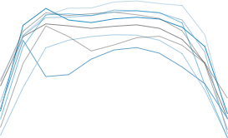
▶ PPT7-37
★★
「年齢階級別女性労働力率」国際比較
(2021年)
イギリス
日本(2021)
スウェーデン
フランス
ドイツ
アメリカ
韓国
日本(1975)
イタリア
歳
出典：労働政策研究・研修機構(JILPT)『データブック国際労働比較2023』53ページ
https://www.jil.go.jp/kokunai/statistics/databook/2023/02/d2023_2G-4.pdf

Slide 38
▶ PPT7-38
★★
育児をしている女性の就業希望
出典：厚生労働省「女性の再就職・再雇用」
https://www.mhlw.go.jp/bunya/koyoukintou/dl/h26-03_itakuchousa01.pdf

Slide 39
▶ PPT7-39
★★
これらのマーク、見たことがありますか？ いずれも厚生労働大臣が認定した企業にのみ与えられるものです。このマークが女性の働きやすい企業選びの参考になります。
えるぼしマーク
くるみんマーク

Slide 40
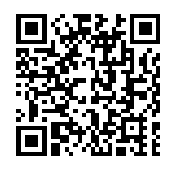
▶ PPT7-40
★★
～えるぼしマークとは～
「えるぼし」マークは、女性活躍推進の取組に積極的な 企業が取得できる認定マークです。
行動計画を策定し、女性の活躍推進に関する状況等が優良(平均勤続年数において、男女差が少ないことや、女性管理職割合が一定以上であること等)な場合に、認定基準を満たしている項目数に応じて3段階で厚生労働大臣の認定を受けられるものです。
また、「えるぼし認定」のいずれかを受けた上で、女性の活躍推進に関する取組の実施状況が特に優良である場合には「プラチナえるぼし認定」を受けることができます。
詳しくは
厚生労働省 女性活躍推進法特集ページ
https://www.mhlw.go.jp/stf/seisakunitsuite/bunya/0000091025.html

Slide 41
▶ PPT7-41
★★
～くるみんマークとは～
くるみんマーク、トライくるみんマークは、従業員の子育て支援に積極的に取り組む「子育てサポート企業」であることを示す認定マークです。
一定の要件を満たした上で厚生労働大臣の認定を受けた企業だけが利用できるマークであり、求人広告に掲載するなどにより子育てサポート企業であることをPRできます。
さらに積極的な企業の証！
くるみん認定やトライくるみん認定を既に受け、両立支援の制度の導入や利用が進み、高い水準の取組を行っている企業を認定するマークとして「プラチナくるみん」があります。
さらに、これらそれぞれのくるみん認定に加え、不妊治療と仕事との両立に取り組む企業は「プラス認定」を受けることができます。

Slide 42
▶ PPT7-42
★★
～くるみん認定基準～
1) 雇用環境の整備について、適切な行動計画(2年以上５年以
内）を策定したこと。
2) 行動計画を実施し、計画に定めた目標を達成したこと。
3) 行動計画を公表(一般事業主行動計画公表サイト：両立支援のひろば等)し、労働者への周知を適切に行っていること。
4) 男性労働者の育児休業等取得率が10％以上または男性の育児休業
等・育児目的休暇取得率が20%以上であること。（令和4年4月1日改正）
5) 女性労働者の育児休業等取得率が75％以上であること。 等々
厚生労働省『次世代育成支援対策推進法に基づく一般事業主行動計画を策定し、くるみん認定・トライく
るみん認定・プラチナくるみん認定を目指しましょう!!!』
https://www.mhlw.go.jp/stf/seisakunitsuite/bunya/koyou_roudou/koyoukintou/pamphlet/26.html
認定基準等の詳細はこちら

Slide 43
▶ PPT7-43
★★★
｢女性活躍推進｣ ｢男女共同参画｣
－男性も育児 ｢育児休業取得｣－
女性だけに育児が集中する環境は、女性の能力発揮の阻害要因の一つとなっています。女性の活躍を進めようとすれば、女性の両立支援だけでなく、夫婦で子育てできる働き方が必 要になります。
さらに、育児に参加する男性が増え、その働き方が変われば、｢育児は女性のもの｣という風土も変わり、男女を問わず、仕事と育児を両立する働きやすい職場になります。

Slide 44
▶ PPT7-44
★★★
男女別に見た生活習慣(1日当たり、国際比較)
(分)
日本の男性の、家事・育児の参加率は、先進諸国と比べて相当低い
無償労働時間
有償労働時間
日本
韓国
英国
フランス
米国
ドイツ
ノルウェー
スウェーデン
(備考) 1.OECDʻBalancing paid work, unpaid work and leisure(2021)ʼより作成。 2.有償労働は、「paid work or study」に該当する生活時間、無償労働は「unpaid work」に該当する生活時間。
3.「有償労働」は、「有償労働(すべての仕事)」、「通勤・通学」、「授業や講義・学校での活動等」、「調査・宿題」、「求職活動」、「その他の有償労
働・学業関連行動」の時間の合計。「無償労働」は、「日常の家事」、「買い物」、「世帯員 のケア」、「非世帯員のケア」、「ボランティア活動」、
「家事関連活動のための移動」、「その他の無償労働」の時間の 合計。
4.日本は平成28(2016)年、韓国は平成26(2014)年、英国は平成26(2014)年、フランスは平成21(2009)年、 米国は令和元(2019)年、ドイツは平成
24(2012)年、ノルウェーは平成22(2010)年、スウェーデンは平成 22(2010)年の数値。
出典：内閣府『男女共同参画白書 令和5年版』
https://www.gender.go.jp/about_danjo/whitepaper/r05/zentai/pdf/r05_print.pdf

Slide 45
▶ PPT7-45
★★★
｢育児・介護休業法｣活用と多様な働き方
仕事と育児の両立
子育てしながら働く労働者のため、育児休業制度があります。
女性の活躍を後押しするため、男性の育児休業取得の促進にも力を入れています。
育児休業は、子が1歳(一定の場合は、最長で2歳)に達するまで、分割して２回取得でき（令和４年10月１日から）、両親が育児休業を取得する場合は、子が1歳2か月に達するまでの間の1年間（２か月プラス）、取得できます〈パパ・ママ育休プラス〉。
また、出生時育児休業制度がスタートし（令和４年10月１日）、子の出生後8週間以内の期間に４週間まで分割して2回取得可能となりました＜産後パパ育休＞。
他にも、「イクメン」を進める取組として、短時間勤務等の措置、子の看護休暇、時間外労働の制限、転勤についての配慮等を行っています。
詳しくは ⇒厚生労働省ホームページ「育児・介護休業法について」 https://www.mhlw.go.jp/stf/seisakunitsuite/bunya/0000130583.html
厚生労働省ホームページ「イクメンプロジェクト」 https://ikumen-project.mhlw.go.jp/project/about/

Slide 46
▶ PPT7-46
★
ケーススタディ 介護への対応
大学の先輩Ｒ君(27歳)は、父親が体調を崩し寝込んでいます。状況により介護の必要なケースも考えられます。
先輩Ｒ君が父親の介護をしながら仕事を続けるには、どんな制度があるでしょうか…。

Slide 47
▶ PPT7-47
★
｢育児・介護休業法｣活用と多様な働き方
仕事と介護の両立 ～介護離職を防ぐ～
介護が必要となる期間や介護の方法も様々なことから、仕事と介護の両立が困難になることも。介護に直面しても、仕事が続けられるよう、仕事と介護を両立するための制度があります。
介護休業中は、要介護状態の同一対象家族について、93日を限度に3回までに限り休業開始時賃金月額の67％の介護休業給付金が支給されます。
詳しくは
厚生労働省ホームページ「仕事と介護の両立～介護離職を防ぐために～ 」 https://www.mhlw.go.jp/stf/seisakunitsuite/bunya/koyou_roudou/koyoukintou/ryouritsu/index.html
厚生労働省ホームページ「育児・介護休業法について」
https://www.mhlw.go.jp/stf/seisakunitsuite/bunya/0000130583.html

Slide 48
▶ PPT7-48
★★
多様な働き方支援と、テレワーク
ICT(情報通信技術)の発達により、在宅勤務等、時間や場所を有効に活用できる働き方であるテレワークの活用が期待されています。
テレワークは育児や介護など様々な事情により、就業にあたって時間や場所に制約を受ける人にとって有効な働き方です。

Slide 49
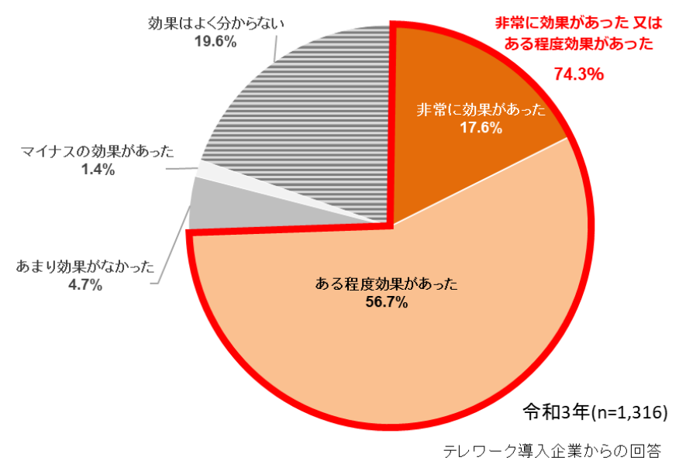
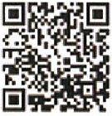
▶ PPT7-49
★★
テレワークを導入した企業の効果と好事例
テレワーク導入で、「非常に効果があった」又は「ある程度効果があった」で74.3％
テレワークの効果（令和３年）
テレワーク総合
ポータルサイト
出典：総務省『令和３年通信利用動向調査の結果』
https://www.soumu.go.jp/johotsusintokei/statistics/data/220527_1.pdf
テレワーク総合ポータルサイト「輝くテレワーク賞事例集(令和４年度)」 https://japan-telework.or.jp/wordpress/wp-content/uploads/
2022/12/2022_kagayaku-telework_jireisyu.pdf

